Slide 1
Can we solve 26-TSP?
2002.12.6
신수용

Slide 2
26-TSP
TSPLIB : fri26
  26개의 vertex를 가진 symmetric TSP (complete graph)
  Edge 수 : 650개
  Optimal : 941
  Cost range : 9 ~ 280

Slide 3
변경
26-TSP
Edge 수 : 120개
Weight : 5,6,7,8,9,10,11,12,13,14,15,16,17,18,19,20,23,25,26,27,28,29,30,31,32,33,34,37,41,42,45,46,47,48,49,50,55,57,64
  5~64 : cost 1씩 구분 가능해야 함.
Fri26에서 optimal path의 cost값보다 큰 edge들을 대부분 삭제
전체 cost를 2로 나누어서 값을 작게 만듬.

Slide 4
Algorithms
문제 사이즈를 줄이기 위해서 시작과 끝도시는 제외하고 hybridization & ligation
다 만든 후 시작도시와 끝도시를 추가.
  현재 디자인한 문제인 경우 : edge 102개

Slide 5
TGGE Resolution
59 단계를 구분할 수 있을까?
TGGE resolution : 0.2도
  26도시 : 각 도시 20 mer & weight x mer
  계산(?) (x=20만 되어도 L=1060임)

Slide 6
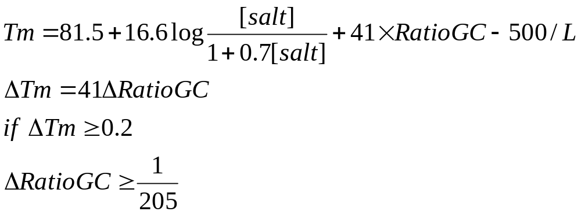
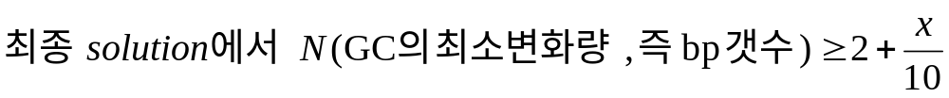
Cost representation
한 base씩 변화 불가!
Cost rage : 5~64 (최고 59 차이)
  따라서 최소 60mer 사용해야 함.

Slide 7
그 외
Molecular weight?
새로운 cost 표현 방법을 개발하던지 TGGE resolution을 비약적으로 향상시켜야 함.

